Slide 1
REPREZENTATIVNOST I HOMOGENOST
Osnovne metrijske karakteristike
i njihovi međusobni odnosi

Slide 2
Metrijske karakteristike testa
Diskriminativnost
Objektivnost
Pouzdanost
Reprezentativnost
Homogenost
Valjanost

Slide 3
Model klasične testne teorije
Osnovne postavke KTT:
Ukupan skor koji je dati ispitanik postigao na testu jednak je sumi skorova na pojedinim stavkama
Ukupan skor koji je dati ispitanik postigao na testu se može razložiti na pravi skor i skor greške
X = T + E
Obično se koristi model koji počiva na pretpostavci o
Paralelnosti indikatora

Slide 4
Guttmanov model
Koji su osnovni termini koje koristimo u okviru Guttmanovog modela?
Pravi skor = imaž, skor greške = anti-imaž
Imaž je proporcija varijanse neke varijable koju je moguće predvideti na osnovu n-1 preostalih varijabli u skupu, odnosno multiplo R²
Antimaž je preostala varijansa odnosno 1 - R² ili rezidual (neobjašnjena varijansa)
Imaž je po Guttmanu donja granica
pouzdanosti stavke

Slide 5
Gutmanova teorema
Šta se dešava sa varijansom imaža i anti-imaža kada broj varijabli teži beskonačnosti?
Ili, šta se dešava sa multiplim R² kada broj prediktora raste?
Što je broj prediktora veći to je proporcija predviđene varijanse (imaža) veća, a reziduala (anti-imaža) manja

Slide 6
Gutmanova teorema
Šta se dešava sa vrednostima u matrici imaž kovarijansi kada broj varijabli teži beskonačnosti?
Vrednosti na dijagonali (multiplo R²) teže pouzdanosti (varijansi pravog skora)
Vandijagonalni elementi (I) teže vrednostima matrice korelacija
Šta se dešava sa vrednostima u matrici anti-imaž kovarijansi kada broj varijabli teži beskonačnosti?
Dijagonalni elementi teže grešci / unikvitetu (1 – pouzdanost)
Vandijagonalni elementi teže nuli
1-R²₁ | a₂₁ | a₃₁ | a₄₁
a₁₂ | 1-R²₂ | a₃₂ | a₄₂
a₁₃ | a₂₃ | 1-R²₂ | a₄₃
a₁₄ | a₂₄ | a₃₄ | 1-R²₂
1-R²₁ | 0 | 0 | 0
0 | 1-R²₂ | a₃₂ | 0
0 | 0 | 1-R²₂ | 0
0 | 0 | 0 | 1-R²₂

Slide 7
Implikacije Gutmanovog modela
U okviru Gutmanove teorije:
Skorovi greške imaju međusobne nenulte korelacije
Skorovi grešaka koreliraju sa pravim skorovima drugih varijabli (parcijalne korelacije)
Jedino pravi skor i skor greške jedne varijable međusobno ne koreliraju
Ali ako broj varijabli teži beskonačnosti onda svi postulati klasične testovne teorije (modela paralelnih indikatora) važe -> Klasična teorija merenja je specijalni slučaj Guttmanovog modela merenja kada broj stavki teži beskonačnosti

Slide 8
REPREZENTATIVNOST

Slide 9
Reprezentativnost
Šta je reprezentativnost?
Stepen u kom uzorak dobro predstavlja populaciju
Na koju populaciju se obično misli?
Ispitanika
Prilikom testiranja postoje dve populacije / uzorka:
ispitanika
varijabli

Slide 10
Reprezentativnost
Kada govorimo o metrijskim karakteristikama testa, bitna nam je reprezentativnost stavki
Mere reprezentativnosti ukazuju na stepen reprezentativnosti uzorka stavki nekog kompozitnog mernog instrumenta za univerzum svih stavki koje imaju isti predmet merenja
Većinu mera reprezentativnosti predložio je H. F. Kaiser (neke sa saradnicima) na osnovu svoje operacionalizacije Gutmanove imaž teorije

Slide 11
KMO mera reprezentativnosti
KMO – Kajzer-Mejer-Olkinova mera reprezentativnosti uzorka stavki (Kaiser, 1970)
Osnovna ideja – neki uzorak stavki je to reprezentativniji što je broj stavki bliži beskonačnosti
$$Ψ_{1}=1−\frac{\sum{\sum_{j≠k}{a_{jk}^{2}}}}{\sum{\sum_{j≠k}{r_{jk}^{2}}}}$$
a²_{jk –} vandijagonalni elementi matrice anti-imaž korelacija A
r²_{jk} - vandijagonalni elementi matrice korelacija R

Slide 12
KMO mera reprezentativnosti
$$Ψ_{1}=1−\frac{\sum{\sum_{j≠k}{a_{jk}^{2}}}}{\sum{\sum_{j≠k}{r_{jk}^{2}}}}$$
 | a₂₁ | a₃₁ | a₄₁
 |  | a₃₂ | a₄₂
 |  |  | a₄₃
 | r₂₁ | r₃₁ | r₄₁
 |  | r₃₂ | r₄₂
 |  |  | r₄₃

Slide 13
KMO mera reprezentativnosti
$$Ψ_{1}=1−\frac{\sum{\sum_{j≠k}{a_{jk}^{2}}}}{\sum{\sum_{j≠k}{r_{jk}^{2}}}}$$
Rekli smo da kako broj stavki teži beskonačnosti vandijagonalni elementi matrice anti-imaž korelacija teže nulama
U tom slučaju čemu teži količnik A i R?
Nuli
A čemu teži reprezentativnost?
Jedinici

Slide 14
KMO mera reprezentativnosti
$$Ψ_{1}=1−\frac{\sum{\sum_{j≠k}{a_{jk}^{2}}}}{\sum{\sum_{j≠k}{r_{jk}^{2}}}}$$
A šta ako među varijablama nema korelacije?
U tom slučaju čemu teži količnik A i R?
Beskonačnosti
A čemu teži reprezentativnost?
Negativnoj beskonačnosti

Slide 15
Normalizovani KMO
Iako se u praksi retko dobijaju vrednosti manje od .50, teorijski KMO može da ide do minus beskonačno
Zato je Kaiser (Kaiser & Rice, 1974) predložio meru normalizovanog KMO čiji raspon ide od 0 do 1
${KMO}_{n}=\frac{\sum{\sum_{j≠k}{r_{jk}^{2}}}}{\sum{\sum_{j≠k}{r_{jk}^{2}}+\sum{\sum_{j≠k}{a_{jk}^{2}}}}}$
Kada nema korelacije među varijablama – KMO_{n} teži nuli, a kada nema parcijalnih korelacija – teži jednici
Normalizovani KMO ugrađen je u većinu statističkih paketa (i SPSS)

Slide 16
PSI-AIK mera reprezentativnosti
Momirović je ponudio ekstenziju izvornog KMO
Računa se veoma slično kao KMO samo što se u obzir uzimaju anti-imaž kovarijanse a ne korelacije
$$Ψ_{2}=1−\frac{\sum{\sum_{j≠k}{{a′}_{jk}^{2}}}}{\sum{\sum_{j≠k}{r_{jk}^{2}}}}$$
a'²_{jk –} vandijagonalni elementi matrice anti-imaž kovarijansi A’
r²_{jk} - vandijagonalni elementi matrice kovarijansi R
Pošto su varijable standardizovane – matrica kovarijansi ukupnih skorova će biti ista kao i matrica korelacija

Slide 17
PSI-AIK mera reprezentativnosti
Šta je veće – suma elemenata matrice anti-imaž korelacija ili anti-imaž kovarijansi?
Kako se dobija kovarijansa?
Tako što se korelacije pomnoži standardnim devijacijama varijabli
Dijagonalni elementi matrice A (anti-imaž varijanse) su decimalni brojevi – dakle množimo decimalnim brojem
Zato su elementi matrice anti-imaž kovarijansi manji nego elementi matrice anti-imaž korelacija

Slide 18
PSI-AIK mera reprezentativnosti
$$Ψ_{2}=1−\frac{\sum{\sum_{j≠k}{{a′}_{jk}^{2}}}}{\sum{\sum_{j≠k}{r_{jk}^{2}}}}$$
Ako znamo da su elementi matrice anti-imaž kovarijansi manji nego elementi matrice anti-imaž korelacija kakav je odnos vrednosti KMO i PSI-AIK?
PSI-AIK mera je nužno veća!

Slide 19
Reprezentativnost stavke
Logika izračunavanja je ista kao kod izvornog KMO i PSI-AIK, odnosno normalizovanog KMO, samo se koriste vrednosti za pojedinačnu stavku
Umesto da gledamo sve izvorne i anti-imaž korelacije – uzimamo u obzir samo korelacije date stavke sa ostalim varijablama!
${KMO}_{j}=1−\frac{\sum{a_{j}^{2}}}{\sum{r_{j}^{2}}}$ ili${KMOn}_{j}=\frac{\sum{r_{j}^{2}}}{\sum{r_{j}^{2}}+\sum{a_{j}^{2}}}$
Reprezentativnost stavke je utoliko veća ukoliko su?
Parcijalne (anti-imaž) korelacije sa drugim varijablama manje
 | a₂₁ | a₃₁ | a₄₁
 |  | a₃₂ | a₄₂
 |  |  | a₄₃
 | r₂₁ | r₃₁ | r₄₁
 |  | r₃₂ | r₄₂
 |  |  | r₄₃

Slide 20
Implikacije Gutmanovog modela
Rekli smo - ako broj varijabli teži beskonačnosti onda svi postulati klasične teorije merenja važe
Ovo takođe znači - ako reprezentativnost teži jedinici onda svi postulati klasične teorije merenja važe

Slide 21
HOMOGENOST

Slide 22
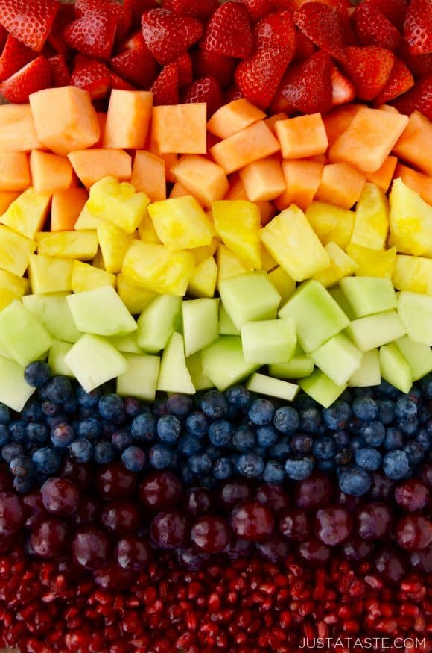
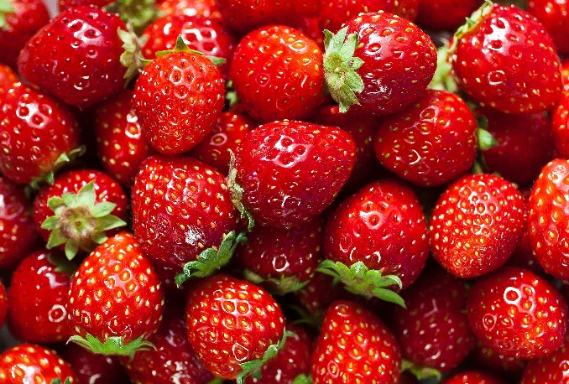
Homogenost
Šta je homogenost?
Homogenost odgovara na pitanje u kojoj meri test koji se sastoji od više komponenti meri jednu istu stvar

Slide 23
Homogenost
Nekad se kaže da je homogenost stepen u kom test meri jednu istu stvar ili identičnu kombinaciju različitih stvari
Šta to znači?
Ako merimo npr. mentalnu rotaciju, koja podrazumeva kreiranje vizuelne reprezentacije i njenu rotaciju – za rešavanje svakog ajtema bi trebalo da bude potrebno da se izvrše obe operacije (i da njihov udeo bude podjednak)
Ako pak imamo instrument koji ima više faceta – onda su faceti verovatno homogeni, dok je konstrukt kao celina manje homogen jer obuhvata nekoliko (sličnih/srodnih) konstrukata

Slide 24
Istorijsko shvatanje
Neki autori (npr. Katel) smatraju da je homogenost isto što i unutrašnja konzistentnost (vrsta pouzdanosti)
To je posledica ranijih operacionalizacija homogenosti kao prosečne korelacije među stavkama
$$r= \frac{\sum{\sum{r_{ij}−n}}}{n∗(n−1)}$$
Ova mera se nekada naziva H1

Slide 25
Savremena operacionalizacija
Najčešće se definiše kao učešće glavnog predmeta merenja u ukupnoj pravoj varijansi
Momirović i Knežević su predložili nekoliko mera homogenosti koje počivaju na ovom principu:
H2
H5
H7
Glavni predmet merenja se operacionalizuje kao prva glavna komponenta
Dakle, homogenost je udeo prve glavne komponente u ukupnoj pravoj varijansi
Šta je prva glavna komponenta?

Slide 26
Prva glavna komponenta
Analizu glavnih komponenti radimo u narednom semestru, ali mali uvod sada
Zašto očekujemo da će stavke našeg instrumenta međusobno korelirati?
Zato što se odnose na isti predmet merenja, konstrukt, latentnu osobinu
Analiza glavnih komponenti „reorganizuje“ celokupnu varijansu našeg instrumenta tako što pravi nove varijable na osnovu postojećih
Nove varijable više nisu stavke, već neki opštiji „faktori“ koji su „odgovorni“ za korelacije stavki koje smo dobili
Analiza glavnih komponenti uvek prvo izdvaja one komponente koje najbolje objašnjavaju korelacije stavki
Obično ćemo imati manje faktora nego stavki, a ako je konstrukt jednodimenzionalan / homogen – očekujemo jednu glavnu komponentu

Slide 27
Prva glavna komponenta
Prva glavna komponenta je varijabla koja
objašnjava najveći mogući procenat varijanse celog skupa varijabli
je u najvećoj meri „odgovorna“ za korelacije između pojedinačnih stavki
(bi trebalo da) predstavlja pravi predmet merenja testa
Ako je instrument homogen – očekujemo da je prva glavna komponenta jedina koja nam je relevantna
Varijansa prve glavne komponente naziva se i njenom svojstvenom vrednošću i obeležava se lambda (λ)

Slide 28
Mera homogenosti H2
H2 je najjednostavnije definisana
H2 je učešće varijanse prve glavne komponente u ukupnoj varijansi
Pritom, analiza se radi na matrici imaž kovarijansi stavki
$H2= \frac{λ_{max}}{\sum{λ_{i}}}$
λi su svojstvene vrednosti svih glavnih imaž komponenti
Dakle, suma λi je suma dijagonalnih elemenata matrice imaž kovarijansi
$λ_{max}$ - prva/najveća svojstvena vrednost matrice imaž kovarijansi

Slide 29
Mera homogenosti H2
$H2= \frac{λ_{max}}{\sum{λ_{i}}}$
Drugim rečima, H2 mera je količnik varijanse prve imaž glavne komponente i zbira varijansi svih imaž glavnih komponenti
H2 je utoliko veća ukoliko prva imaž glavna komponenta bolje objašnjava ukupnu varijansu
Šta je idealni slučaj?
Da samo jedna glavna komponenta objašnjava svu zajedničku varijansu – onda je $\sum{λ_{i}}$ = 𝜆_{max}, a H2 = 1

Slide 30
Mere homogenosti H5 i H7
H5 i H7 su mere homogenosti u Gutman-Kajzerovom prostoru
Šta ovo znači? Na šta se odnosi Gutman-Kajzerov porstor?
Gutman-Kajzerov kriterijum određivanja broja glavnih komponenti kaže da treba zadržati one komponente koje imaju svojstvenu vrednost veću od 1
Za ove komponente se kaže i da je njihova pouzdanost veća od 0
Jedna standardizovana stavka ima varijansu 1, pa se traže faktori koji objašnjavaju barem toliko varijanse kao izvorne stavke
Analiza se tipično radi na običnoj matrici korelacija, ne na matrici imaž kovarijansi

Slide 31
Mera homogenosti H5
$H5= 1−\frac{{\sum{λ_{p}}−λ}_{max}}{{n−λ}_{max}}$
gde je $\sum{λ_{p}}$ zbir prvih k svojstvenih vrednosti čije su varijanse veće od 1
𝜆_{max} – prva/najveća svojstvena vrednost
n – broj stavki
Što je veće učešće prve glavne komponente u ukupnoj varijansi komponenti čija je pouzdanost veća od 0 – to je H5 mera veća

Slide 32
Mera homogenosti H5
$H5= 1−\frac{{\sum{λ_{p}}−λ}_{max}}{{n−λ}_{max}}$
Koja je razlika u poređenju sa merom H2?
Ne uzimamo u obzir sve glavne komponente, već samo one čija je svojstvena vrednost veća od 1
Takođe, glavne komponente se ne identifikuju na osnovu matrice imaž kovarijansi, već obične matrice korelacija
Šta je idealni slučaj?
Da postoji samo jedna glavna komponenta koja ima svojstvenu vrednost veću od 1 – prva glavna komponenta – onda je ∑𝜆_{𝑝} = 𝜆_{max}, a H5 = 1
A najlošiji slučaj?
Da sve komponente imaju svojstvenu vrednost veću od 1 – u tom slučaju je ∑𝜆_{𝑝} = n, a H5 = 0

Slide 33
Mera homogenosti H7
Ista generalna ideja je još eksplicitnije prisutna u meri H7
$H7= \frac{λ_{max}−1}{\sum{λ_{p}}−1}$
Idealni slučaj?
Postoji samo jedna glavna komponenta koja ima svojstvenu vrednost veću od 1 – onda je ∑𝜆_{𝑝} = 𝜆_{max}, a H7 = 1

Slide 34
Homogenost stavki
Homogenost stavke (Momirović, 1975) je kovarijansa imaža date stavke sa standardizovanom prvom glavnom komponentom (imaž matrice kovarijansi)
Mera je zasnovana na H2
h = y 𝜆_{max}
Homogenost stavke je učešće prve glavne komponente imaž kovarijanse u ukupnoj imaž varijansi date stavke

Slide 35
Mere homogenosti
Kakav je odnos između različitih mera homogenosti?
Pre svega, treba zapamtiti da se H1 i H2/H5/H7 odnose na drugačije koncepte homogenosti i njihove vrednosti zato nisu direktno uporedive
Numerički, H1 će uvek biti niža od drugih mera homogenosti
Između H2, H5 i H7 ne postoji matematički odnos međuzavisnosti, ali bi trebalo da pokazuju slične vrednosti

Slide 36
PRIMER
Skala antisocijalnog ponašanja mladih – 30 stavki

Slide 37
Metrijske karakteristike - SPSS
Mnoge metrijske karakteristike koje se odnose na ceo instrument možemo dobiti iz SPSS-a
Nekoliko mera pouzdanosti
KMO meru reprezentativnosti (u okviru faktorske analize)
H1 meru homogenosti
Možemo dobiti i neke metrijske pokazatelje stavki
Korigovanu korelaciju stavke i ukupnog skora (interna valjanost)
Imaž stavke – multiplo R2 (pouzdanost)
Pouzdanost testa ako se stavka izbaci
Ipak, neke pokazatelje ne možemo dobiti, a oni koje možemo su raštrkani u okviru različitih analiza

Slide 38
Makro RTT10G
Knežević i Momirović (1996) su kreirali makro RTT10G koji daje veliki broj pokazatelja metrijskih karakteristika testa i stavki
RTT10G se jednostavno pokreće preko SPSS sintakse (dve linije sintakse)

Slide 39
RTT10G - reprezentativnost
MERE REPREZENTATIVNOSTI TESTA
Kaiser-Mayer-Olkin, mera reprezentativnosti, PSI 1 (Kaiser, 1970) | .8734
Kaiser, Rice, mera reprezentativnosti, PSI 2 (KMO mera koju generišu komercijalni statistički paketi, Kaiser & Rice, 1974) | .8850
Kaiser-Mayer-Olkin, mera reprezentativnosti, PSI-AIK (varijanta PSI 1 sa anti-image kovarijansama) | .9475
Kakav je odnos KMO i PSI-AIK?
PSI-AIK > KMO

Slide 40
RTT10G - pouzdanost
RTT10G daje veliki broj mera pouzdanosti
Mere pouzdanosti su date po modelu Gutmanovih lambdi (1, 3 i 6)
Donja granica – ne sadrži korekciju
1-(stavke/varijansa)
Srednja mera – sadrži korekciju n/(n-1)
n/(n-1) (1-(stavke/varijansa))
Gornja granica
1 – (suma kvadrata unikviteta/varijansa)

Slide 41
RTT10G - pouzdanost
Mere pouzdanosti su takođe date za različite modele
Pouzdanost pod klasičnim sumacionim modelom
Ukupan skor je suma skorova na pojedinačnim ajtemima
Pouzdanost prve glavne komponente
Ukupni skor je prva glavna komponenta
Pouzdanost pod Gutmanovim modelom
Ukupni skor je prva imaž komponenta

Slide 42
RTT10G - pouzdanost
MERE POUZDANOSTI POD KLASICNIM SUMACIONIM MODELOM
Guttman, LAMBDA 1 | .8374
Spearman-Brown-Kuder-Richardson-Guttman-Cronbach, ALFA | .8662
Guttman, LAMBDA 6 | .8839
$λ_{1}=1−\frac{\sum{σ_{j}^{2}}}{σ_{x}^{2}}$
$$λ_{3}=\frac{n}{n−1}(1−\frac{\sum{σ_{j}^{2}}}{σ_{x}^{2}})$$
$$λ_{6}=1−\frac{\sum{e_{j}^{2}}}{σ_{x}^{2}}$$
Kakav je odnos tri lambde?
λ₁ < λ₃ < λ₆

Slide 43
RTT10G - pouzdanost
MERE POUZDANOSTI PRVE GLAVNE KOMPONENTE
Momirovic-Knezevic-Radovic, MI1 | .8475
Lord-Kaiser-Caffrey, BETA | .8767
Momirovic, donja granica pouzdanosti, BETA 6 | .8982
Kakav je odnos tri mere pouzdanosti pod modelom prve glavne komponente?
MI1 < BETA < BETA6
Kakav je odnos mera pouzdanosti pod modelom prve glavne komponente i pod klasičnim modelom?
Pouzdanost pod modelom prve glavne komponente je veća!

Slide 44
RTT10G - pouzdanost
MERE POUZDANOSTI POD GUTTMANOVIM MODELOM MERENJA
Momirovic, Knezevic, donja granica pouzdanosti, GAMA | .8986
Guttman-Nicewander, RHO | .9005
GAMA < RHO
Obe mere se mogu smatrati donjom granicom pouzdanosti, jer počivaju na imaž varijansi

Slide 45
RTT10G - homogenost
MERE HOMOGENOSTI TESTOVA
Prosecna korelacija varijabli, H1 | .1776
Momirovic, mera homogenosti, H2 | .6175
Knezevic-Momirovic, mera homogenosti, H5 | .6776
$$H1= \frac{\sum{\sum{r_{ij}−n}}}{n∗(n−1)}$$
$$H2= \frac{λ_{max}}{\sum{λ_{i}}}$$
$$H5= 1−\frac{{\sum{λ_{p}}−λ}_{max}}{{n−λ}_{max}}$$
H1 < H2
H1 < H5

Slide 46
Makro RTT10G
Pored velikog broja pokazatelja metrijskih karakteristika celog testa
RTT10G daje i pokazatelje metrijskih karakteristika pojedinačnih stavki

Slide 47
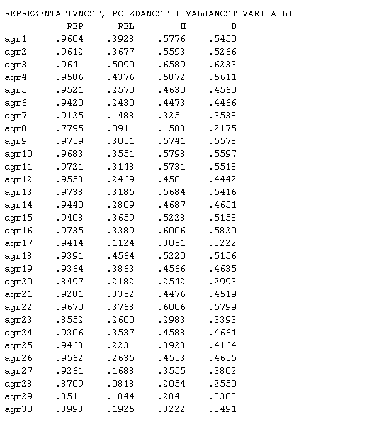
RTT10G mere za pojedinačne stavke
REP – reprezentativnost
REL – pouzdanost
H – valjanost
B – valjanost

Slide 48
Mere valjanosti stavki
Valjanost stavki zavisi od načina kako se računa skor (valjanost u različitim prostorima)
Korelacija sa sumacionim skorom (najčešće korigovana korelacija) – Burtov prostor
Korelacija sa prvom glavnom komponentom – Hotelingov prostor
Korelacija sa prvom imaž komponentom – Guttmanov prostor
Svi pokazatelji se odnose na internu valjanost!

Slide 49
Koje stavke imaju lošu valjanost?

Slide 50
Stavke sa lošom valjanošću
agr8 Ako imalo vredi čovek mora da bude primećen.
agr28 Grizem nokte.
agr20 Bio sam izbacivan iz škole.
agr29 Kada se uznemirim neki deo moga tela počne da se trese sam od sebe.
agr23 Ponekad dunem lepak da se malo otkačim.
Instrument je Skala antisocijalnog ponašanja mladih

Slide 51
Kriterijumi odabira stavki
Prilikom konstrukcije instrumenta obično krećemo od većeg broja stavki
Cilj je da napravimo ekonomičan instrument koji ujedno ima dobre metrijske karakteristike
Na osnovu čega sve određujemo koje stavke treba zadržati?
Na osnovu njihovih metrijskih karakteristika

Slide 52
Kriterijumi odabira stavki
Koje sve metrijske karakteristike možemo uzeti u obzir?
Pouzdanost stavke
Reprezentativnost stavke
„Internu“ valjanost stavke (korelacija sa ukupnim skorom / prvom glavnom komponentom)
Faktorsku valjanost stavke (zasićenje u faktorskoj analizi)
Kriterijumsku valjanost (korelacija sa spoljašnjim kriterijumom)
Pokazatelje iz IRT analize

Slide 53
Faktorska valjanost

Slide 54
Faktorska valjanost

Slide 55
Kriterijumska valjanost

Slide 56
Kriterijumska valjanost

Slide 57
Kriterijumska valjanost

Slide 58
Kriterijumi odabira stavki
Stavke za konačnu verziju biramo na osnovu metrijskih karakteristika
Biramo dobre/najbolje stavke, izbacujemo loše/najlošije
Šta je najvažniji kriterijum?
SVI kriterijumi su važni i treba ih koristiti simultano!!!
Koje su granične vrednosti za „lošu“ stavku?
Ne postoje univerzalni kriterijumi jer će vrednosti varirati u zavisnosti od kvaliteta instrumenta, ali i broja stavki

Slide 59
Hvala na pažnji!
Pitanja?

